Slide 1
UỶ BAN NHÂN DÂN QUẬN TÂN BÌNH Trường Tiểu học YÊN THẾ
DẠY TRỰC TUYẾN
LỚP MỘT
-----o0o-----
MÔN TỰ NHIÊN XÃ HỘI
Bài 5: ÔN TẬP CHỦ ĐỀ TRƯỜNG HỌC ( T2)

Slide 2
Bài 10
Ôn tập chủ đề Trường học

Slide 3
TIẾT 2

Slide 4
Hoạt động khởi động
và khám phá

Slide 6
KẾT BẠN

Slide 7
HOẠT ĐỘNG 1
Nhận xét cách ứng xử với bạn bè

Slide 8
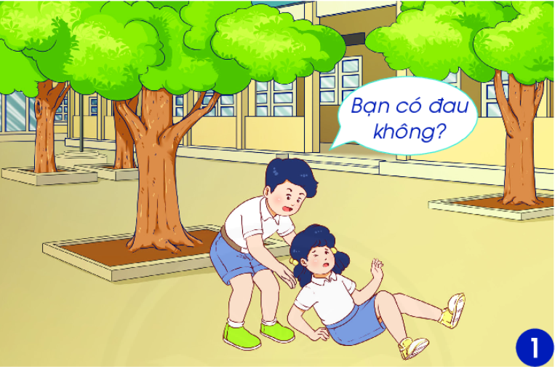
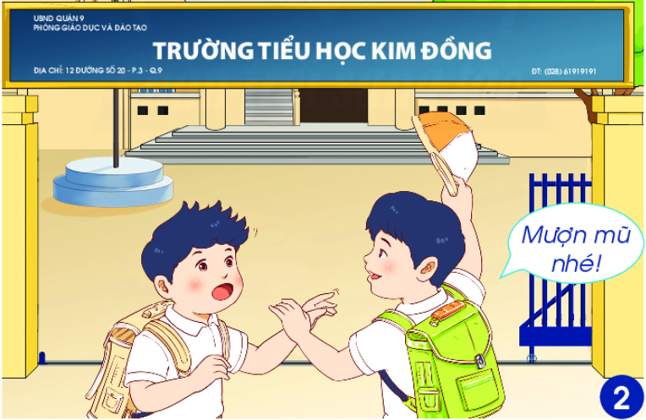
Em đồng tình với hành động nào?
Vì sao?

Slide 9
Em ứng xử tốt với bạn bè trong trường.

Slide 10
HOẠT ĐỘNG 2
Xử lý tình huống

Slide 11
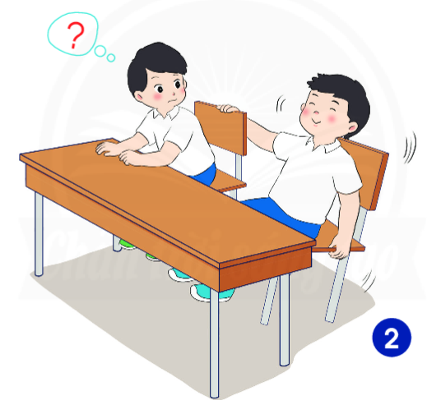
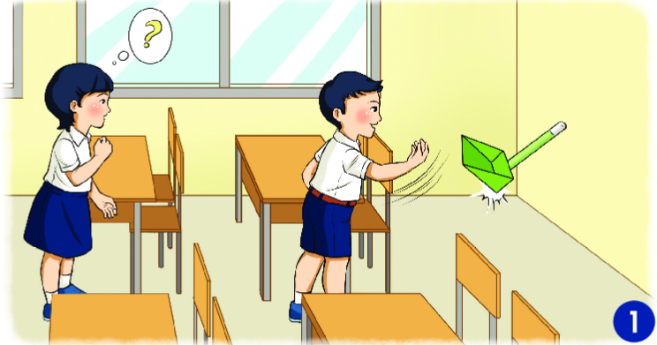
Em sẽ làm gì trong tình huống sau?

Slide 12
Em cần giữ gìn đồ dùng, thiết bị trong lớp học.

Slide 13
HOẠT ĐỘNG 3
Thể hiện sự quan tâm đến các thành viên trong trường học

Slide 14
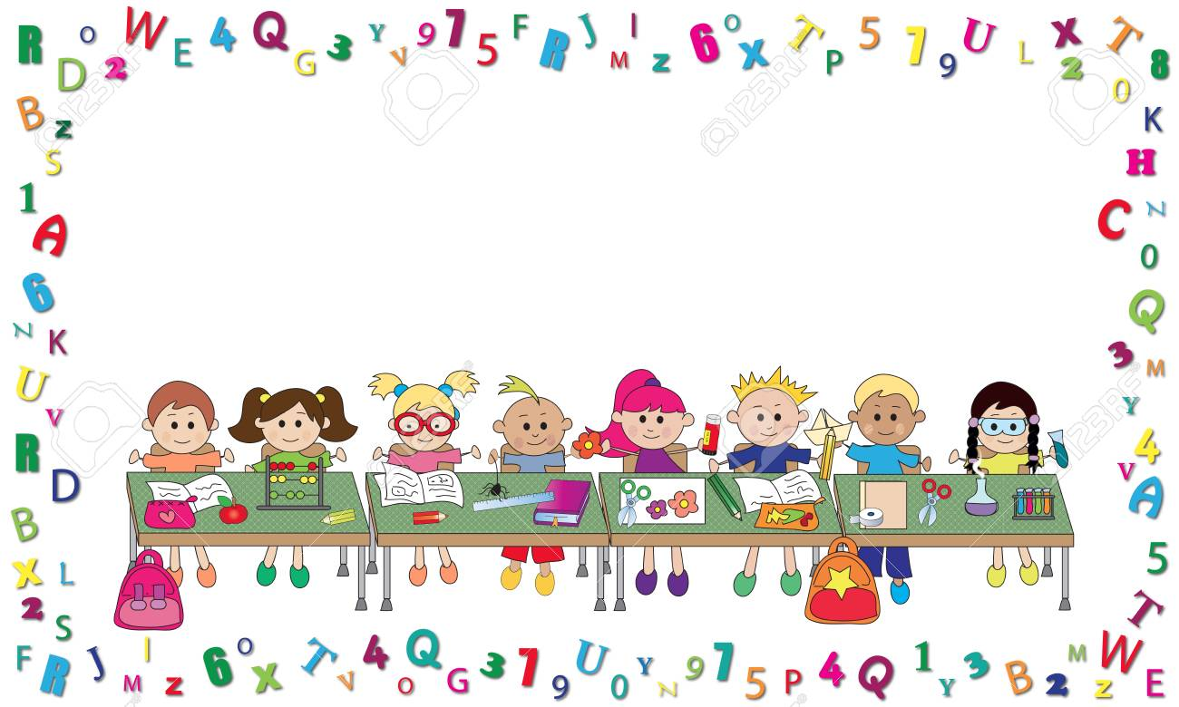
Thảo luận nhóm 2
Kể việc em đã làm thể hiện sự quan tâm đến các thành viên trong nhà trường.

Slide 15
Tr. 32

